Slide 1
Σχέδιο σταδιακής αποκλιμάκωσης των περιοριστικών μέτρων
Επαναφορά οικονομικών δραστηριοτήτων
3^{η} Ιουνίου 2020
Υπουργείο Ανάπτυξης και Επενδύσεων

Slide 2
Δραστηριότητες που επαναλειτουργούν στις 06/06
Επιτρέπεται η εστίαση σε εσωτερικούς χώρους.
√
(56.10. 11.02)
Υπηρεσίες εστιατορίου μέσα σε ξενοδοχείο ύπνου.
(56.10. 19.04)
Υπηρεσίες παροχής γευμάτων και ποτών από κυλικείο.
(56.10. 19.09)
Υπηρεσίες παροχής γευμάτων και ποτών σε υπαίθριες εκδηλώσεις, όχι από κινητές καντίνες.
(56.30. 10.03)
Υπηρεσίες που παρέχονται από αναψυκτήριο.
90.02
Υποστηρικτικές δραστηριότητες για τις τέχνες του θεάματος.

Slide 3
Δραστηριότητες που επαναλειτουργούν στις 08/06
(56.30. 10.01)
Υπηρεσίες μπαρ, που παρέχονται από χορευτικό κέντρο.
(56.30. 10.11)
Υπηρεσίες που παρέχονται από κέντρο διασκέδασης - μπουάτ.
(56.30. 10.02)
Υπηρεσίες που παρέχονται από άλλα καταστήματα πώλησης ποτών με διάθεση πρόσβασης στο διαδίκτυο.
(56.30. 10.12)
Υπηρεσίες που παρέχονται από κέντρο διασκέδασης - ντισκοτέκ.
(56.30. 10.05)
Υπηρεσίες που παρέχονται από καφενείο, με τεχνικά ή μηχανικά παιχνίδια.
(92.00. 12.00)
Υπηρεσίες τυχερών παιχνιδιών με μηχανήματα.
(56.30. 10.09)
Υπηρεσίες που παρέχονται από κέντρο διασκέδασης – καμπαρέ ή νάιτ κλαμπ.
(92.00. 12.01)
Υπηρεσίες εκμετάλλευσης ηλεκτρονικών παιχνιδιών.
(56.30. 10.08)
Υπηρεσίες που παρέχονται από καφετέρια με διάθεση πρόσβασης στο διαδίκτυο (ιντερνετ καφέ).
(92.00. 12.02)
Υπηρεσίες εκμετάλλευσης μηχανημάτων τυχερών παιχνιδιών (με κερματοδέκτη).
(56.30. 10.10)
Υπηρεσίες που παρέχονται από κέντρο διασκέδασης - καφωδείο.
(94.99. 16.02)
Υπηρεσίες ψυχαγωγικών μη αθλητικών λεσχών (χωρίς εκδηλώσεις).

Slide 4
Δραστηριότητες που επαναλειτουργούν στις 15/06
55.20
Καταλύματα διακοπών και άλλα καταλύματα σύντομης διαμονής και εποχικής λειτουργίας.
93.29
Οι υπόλοιπες δραστηριότητες διασκέδασης και ψυχαγωγίας.
(88.10. 13.00)
Υπηρεσίες επαγγελματικής αποκατάστασης για άτομα με αναπηρίες.
(96.04. 10.00)
Υπηρεσίες σωματικής ευεξίας (πιλάτες κλπ).
(88.10. 14.00)
Υπηρεσίες επίσκεψης και παροχής υποστήριξης για άτομα με αναπηρίες.
(96.04. 10.03)
Υπηρεσίες εκμετάλλευσης λουτρών (καθαριότητας, χαμάμ κλπ).
91.02
Δραστηριότητες μουσείων.
(96.04. 10.04)
Υπηρεσίες θεραπευτικών λουτρών και ιαματικών πηγών.
91.03
Λειτουργία ιστορικών χώρων και κτιρίων και παρόμοιων πόλων έλξης επισκεπτών.
(96.04. 10.07)
Υπηρεσίες σάουνας, spa (όχι θεραπευτικού) και ατμόλουτρων.
93.13
Εγκαταστάσεις γυμναστικής.
(96.09. 19.12)
Υπηρεσίες ιερόδουλων.
93.21
Δραστηριότητες πάρκων αναψυχής και άλλων θεματικών πάρκων.

Slide 5
Δραστηριότητες που επαναλειτουργούν στις 29/06
55.30
Χώροι κατασκήνωσης, που φιλοξενούν παιδιά.

Slide 6
Δραστηριότητες που επαναλειτουργούν στις 01/07
82.30
Οργάνωση συνεδρίων και εμπορικών εκθέσεων.
90.04
Πραγματοποίηση οποιασδήποτε παράστασης με παρουσία κοινού (συναυλίας και καλλιτεχνικής εκδήλωσης).
(94.99. 16.01)
Υπηρεσίες πολιτιστικών συλλόγων και σωματείων.

Slide 7
Δραστηριότητες που δεν έχει προσδιοριστεί η επανεκκίνηση τους
(56.29.20.04)
Υπηρεσίες που παρέχονται από σχολικές καντίνες (κυλικεία).
(92.00.11.01)
Υπηρεσίες καζίνου.
(59.14)
Δραστηριότητες προβολής κινηματογραφικών ταινιών (σε κλειστούς χώρους).
(92.00.11.02
Υπηρεσίες χαρτοπαικτικής λέσχης.
(88.10)
Υπηρεσίες που παρέχονται από Κέντρα Ανοιχτής Προστασίας Ηλικιωμένων (ΚΑΠΗ).
(93.29.19.04)
Υπηρεσίες ντισκοτέκ (χωρίς προσφορά ποτού η φαγητού).
(92.00.11.00)
Υπηρεσίες τυχερών παιχνιδιών τραπεζιού.

Slide 8
Λειτουργία στον εσωτερικό χώρο των καταστημάτων υγειονομικού ενδιαφέροντος
Προϋποθέσεις λειτουργίας στο εσωτερικό των καταστημάτων υγειονομικού ενδιαφέροντος
ΚΑΔ
Ειδικές Διατάξεις Ανάπτυξης Τραπεζοκαθισμάτων
56.10
56.30
92.00
Ο μέγιστος επιτρεπόμενος αριθμός πελατών ορίζεται ως ο αριθμός που προκύπτει από την αναλογία ενός πελάτη ανά 2,20 τ.μ. συνολικής αδειοδοτούμενης επιφάνειας.
Παραμένει σε ισχύ η διάταξη για την λειτουργία των υπαιθρίων και ημιυπαίθριων χώρων.
Σε όλους τους εσωτερικούς χώρους των καταστημάτων υγειονομικού ενδιαφέροντος με ΚΑΔ 56.30.10.09, 56.30.10.10 και 56.30.10.11, απαγορεύεται η χρήση των μπαρ ως χώρος παραμονής των πελατών.
8

Slide 9
Λειτουργία στον εσωτερικό χώρο των καταστημάτων υγειονομικού ενδιαφέροντος
Προϋποθέσεις λειτουργίας στο εσωτερικό των καταστημάτων υγειονομικού ενδιαφέροντος
ΚΑΔ
Ειδικές Διατάξεις Ανάπτυξης Τραπεζοκαθισμάτων
56.10
56.30
92.00
Καθορίζεται ως ελάχιστη απόσταση μεταξύ των τραπεζιών σύμφωνα με την διάταξη των καθισμάτων ως εξής :
α. Όταν στον ενδιάμεσο χώρο μεταξύ δύο παράπλευρων τραπεζιών δεν τοποθετείται καρέκλα σε κανένα εκ των δύο τότε η ελάχιστη απόσταση μεταξύ αυτών ορίζεται στα 0,90 μ. (Παράρτημα 1)
β. Όταν στον ενδιάμεσο χώρο μεταξύ δύο παράπλευρων τραπεζιών τοποθετείται καρέκλα σε ένα εκ των δύο τότε η ελάχιστη απόσταση μεταξύ αυτών ορίζεται στα 1,20 μ. (Παράρτημα 2)
γ. Όταν στον ενδιάμεσο χώρο μεταξύ δύο παράπλευρων τραπεζιών τοποθετείται καρέκλα σε κάθε ένα εκ των δύο τότε η ελάχιστη απόσταση μεταξύ αυτών ορίζεται στα 1,80 μ. (Παράρτημα 3)
9

Slide 10
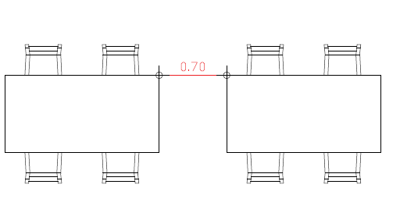
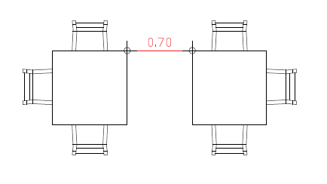
6o Στάδιο – Λειτουργία στον εσωτερικό χώρο των καταστημάτων υγειονομικού ενδιαφέροντος
Παράρτημα 1: Παραδείγματα διάταξης τραπεζοκαθισμάτων όπου στον ενδιάμεσο χώρο δεν τοποθετείται κάθισμα.
0,90
0,90
0,80μ
0,80
(Παράδειγμα 1^{ο})
(Παράδειγμα 2^{ο})

Slide 11
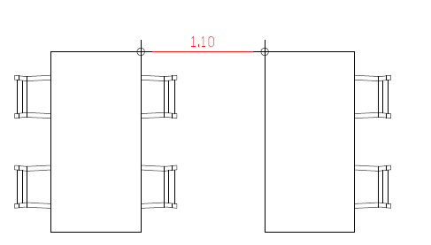
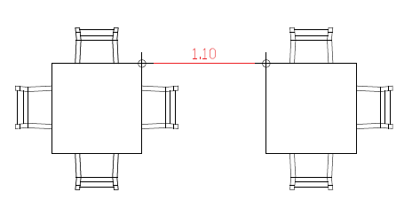
6o Στάδιο – Λειτουργία στον εσωτερικό χώρο των καταστημάτων υγειονομικού ενδιαφέροντος
Παράρτημα 2: Παραδείγματα διάταξης τραπεζοκαθισμάτων όπου στον ενδιάμεσο χώρο τοποθετούνται καθίσματα μόνο στο ένα εκ των δύο τραπεζιών.
1,20
1,20
(Παράδειγμα 1^{ο})
(Παράδειγμα 2^{ο})

Slide 12
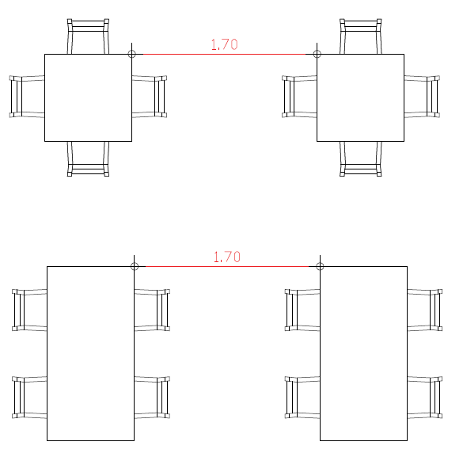
6o Στάδιο – Λειτουργία στον εσωτερικό χώρο των καταστημάτων υγειονομικού ενδιαφέροντος
Παράρτημα 3: Παραδείγματα διάταξης τραπεζοκαθισμάτων με καθίσματα στον ενδιάμεσο χώρο και των δύο τραπεζιών.
1,80
1,80
(Παράδειγμα 1^{ο})
(Παράδειγμα 2^{ο})

Slide 13
Λειτουργία στον εσωτερικό χώρο των καταστημάτων υγειονομικού ενδιαφέροντος
Προϋποθέσεις λειτουργίας στο εσωτερικό των καταστημάτων υγειονομικού ενδιαφέροντος
ΚΑΔ
Eιδικές διατάξεις ως προς την ανάπτυξη τραπεζοκαθισμάτων και την προσφορά γευμάτων από υπηρεσίες τύπου catering και για τη λειτουργία των εστιατορίων.
Όταν η διάθεση των γευμάτων γίνεται με τη διαδικασία του μπουφέ, τότε πραγματοποιείται από υπαλλήλους-σερβιτόρους της επιχείρησης, χωρίς να έρχεται σε επαφή ο πελάτης με τα σκεύη σερβιρίσματος και μεταξύ των προσφερόμενων γευμάτων και των καταναλωτών τοποθετείται διαφανές πέτασμα, προκειμένου να καλύπτει το σύνολο της επιφάνειας των γευμάτων και με άνοιγμα ικανό να πραγματοποιείται με ασφάλεια το σερβίρισμα των καταναλωτών.
Η απόσταση μεταξύ των εξυπηρετούμενων στον μπουφέ ορίζεται τα 1,5 μέτρα.
Συστήνεται όπου δύναται, να προσφέρονται έτοιμοι συνδυασμοί προϊόντων π.χ. φρούτα, γλυκά.

Slide 14
Λειτουργία στον εσωτερικό χώρο των υπηρεσιών τυχερών παιχνιδιών και ίντερνετ καφέ.
ΚΑΔ
Ειδικές Απαιτήσεις
92.00
56.30.10.05
56.30.10.08
Ο μέγιστος επιτρεπόμενος αριθμός πελατών ορίζεται ως ο αριθμός που προκύπτει από την αναλογία ενός πελάτη ανά 2,20 τ.μ. συνολικής αδειοδοτούμενης επιφάνειας.
Ανάπτυξη διαφανούς ή μη, πετάσματος μεταξύ των θέσεων των παικτών.

Slide 15
6^{ο} & 7^{ο} Στάδιο – Από 6 Ιουνίου έως 1 Ιουλίου
Επάνοδος στην Εργασία: Απασχολούμενοι & Εμπορικές Επιχειρήσεις
Απασχολούμενοι που δεν εργάζονταν με κρατική εντολή
(690.218)
Επιστρέφουν στην εργασία
89.060
13 %
Εμπορικές Επιχειρήσεις των οποίων ανεστάλη η λειτουργία με κρατική εντολή
(260.633)
Επαναλειτουργούν
63.125
24%

Slide 16
1^{ο} – 7^{ο} Στάδιο
[1^{ο} – 5^{ο} Στάδιο ]
[6^{ο} – 7^{ο} Στάδιο ]
[Σύνολο]
580.416
89.060
669.476
(97%)
1) Απασχολούμενοι που επιστρέφουν στην εργασία
186.096
63.125
249.221
(95%)
2) Εμπορικές επιχειρήσεις που επαναλειτουργούν

Slide 17
Υπουργείο
Ανάπτυξης και Επενδύσεων

